Slide 1
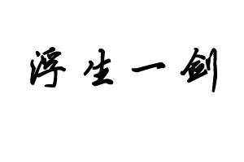
沧古木
Notes:
题目：基于深度学习的室内定位算法研究

Slide 2
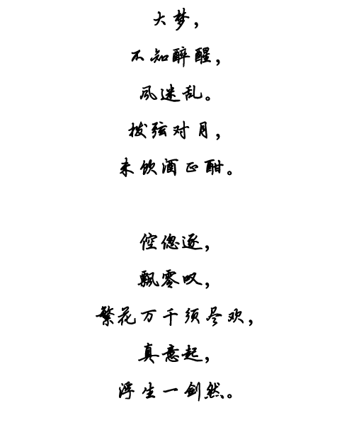
Notes:
题目：基于深度学习的室内定位算法研究

Slide 3

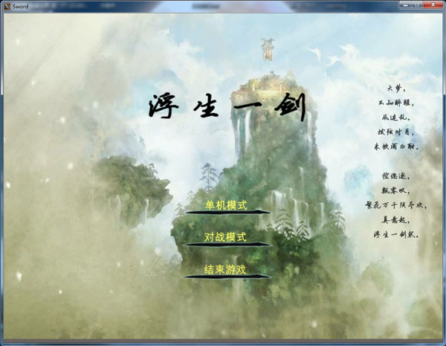
开始场景
这是一个即时战斗游戏，游戏从这个场景开始。
01

Slide 4
开始场景
游戏可以分为单机模式和对战模式两种模式。
单机模式：挑战某一种类玩法。
对战模式：网络游戏玩家对战。
01

Slide 5
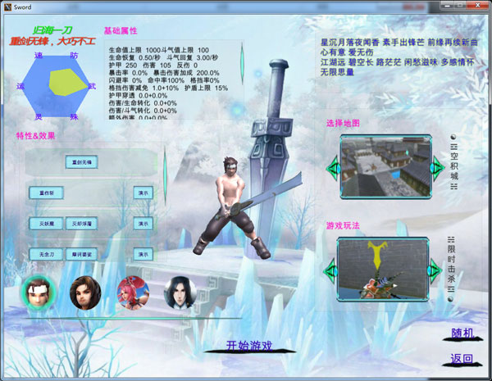
选择场景
选择任一游戏模式即可进入选择场景。
01

Slide 6
选择场景
在选择场景玩家可以查看游戏人物的属性，招式，技能效果，并且选择游戏场景和游戏玩法。
01

Slide 7
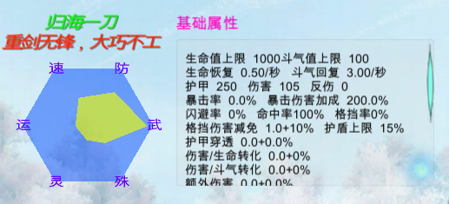
基础属性
左上角的部分介绍选中的游戏人物的基本信息，其中基础属性为玩家可控的游戏人物的基本计算数据。
01

Slide 8
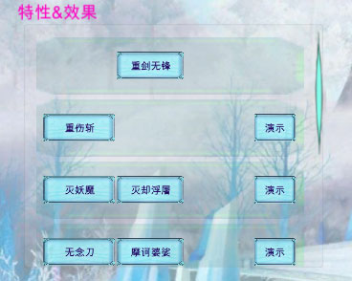
招式信息
特性&效果部分介绍游戏人物能够使用的招式以及招式附加的效果，并可以演示这些招式。
01

Slide 9
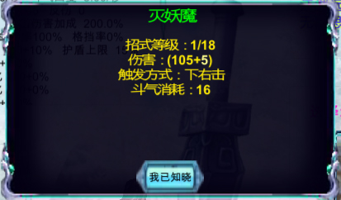
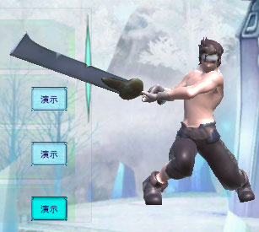
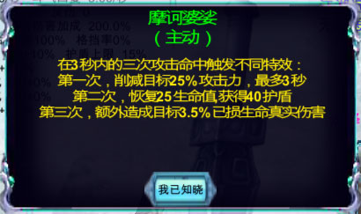
招式信息
如点击招式、效果和演示的按钮可获知相关信息和演示效果。
01

Slide 10
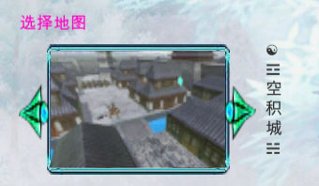
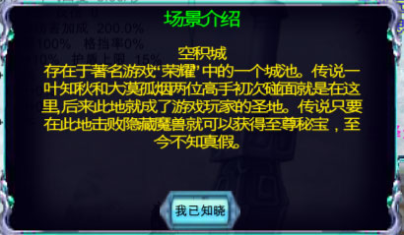
地图选择
选择地图部分可以选择接下来要进入的场景。
左右按钮选择场景，中间按钮给出场景介绍。
需注意：当前版本对战模式不能选择场景。
01

Slide 11
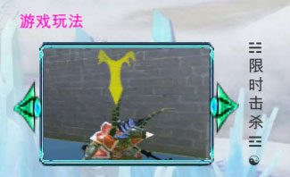
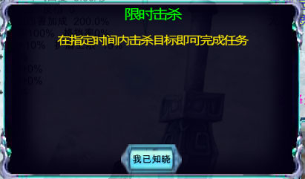
玩法选择
选择玩法部分可以选择游戏的完成方式。
左右按钮选择玩法，中间按钮给出玩法介绍。
需注意：对战模式无需选择玩法。
01

Slide 12
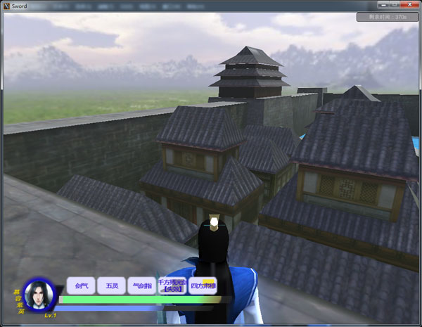
游戏场景
点击开始游戏即可进入游戏场景
01

Slide 13
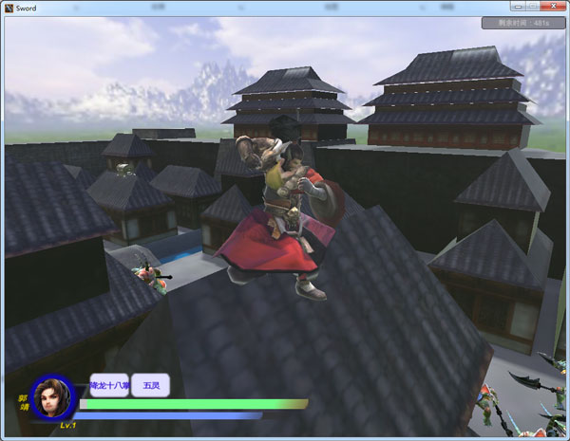
游戏操作
游戏操作按键：
视野：鼠标移动，Ctrl
移动： WASD/上下左右
切换：Q
跳跃：空格
攻击：J/鼠标任意键
连招：连招按键组
菜单：ESC
01

Slide 14

人物移动
游戏人物的移动可分为以下四种：
普通的移动，无消耗。
冲刺移动，持续消耗斗气且无法跳跃。
跳跃，消耗较多斗气腾空并在挑起一定高度之后获得额外移动速度，跳跃状态时可以再一次消耗一定斗气小幅度增加腾空时间。
高速位移，来自招式的位移，可以连续突进两次
01

Slide 15
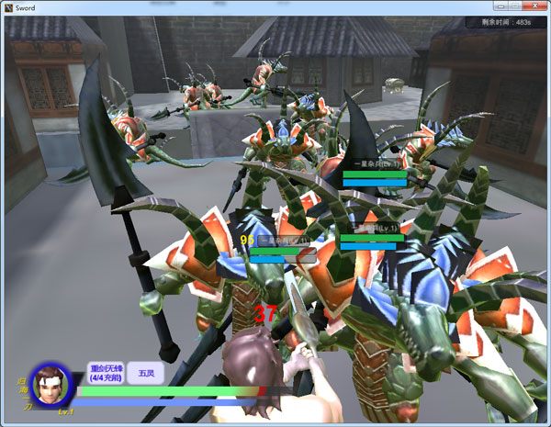
游戏战斗
游戏战斗为即时战斗，玩家通过按键组合使用不同的招式来攻击目标。
01

Slide 16
游戏战斗
游戏怪物的思考方式：
平时状态为巡逻，受到攻击或者发现目标首先尝试攻击目标并获得仇恨值。
如果与目标距离过远则会追杀目标直到仇恨消耗殆尽。
另注：攻击、受到攻击均可获得满怒效果。
01

Slide 17
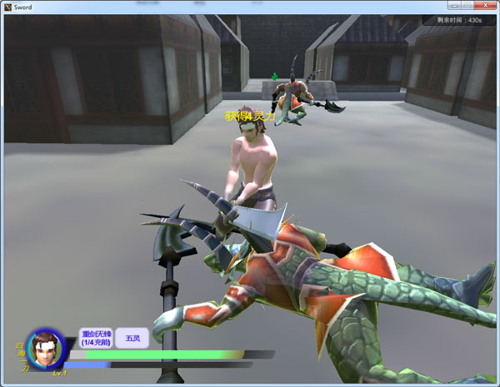
游戏资源
灵力是游戏中一个非常重要的资源，可用于升级招式和装备。
灵力获取的方法有二：
通过击杀怪物获得灵力，击杀的怪物越强大，灵力获得越多。
五灵修炼，每一个修炼完成的五灵阴阳分支都会提供一定的灵力自然增长速度。
01

Slide 18
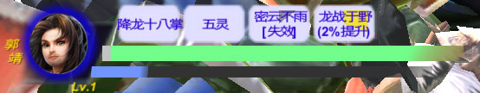
基础界面
最基础的游戏界面用于显示游戏人物的名称，等级，头像，生命值、斗气、经验值百分比，以及当前的效果。
其中：当前效果若生效表现为黄色，若已经失效则表现为灰色。
01

Slide 19
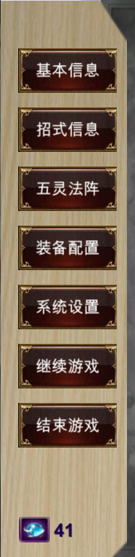
游戏菜单
ESC键可以打开/关闭游戏菜单，可以选择基本信息、招式信息、五灵法阵、装备配置、系统设置等功能。
显示当前游戏唯一货币：灵力的数量。
单机模式下打开此菜单附加游戏暂停，而对战模式下打开菜单上不会暂停。
01

Slide 20
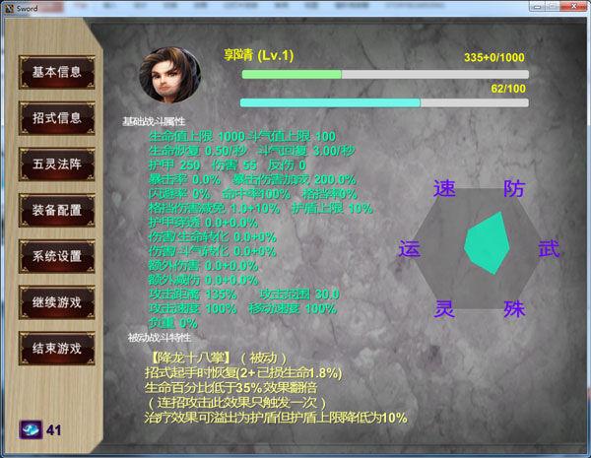
基础属性
基本信息：可以查到游戏人物的属性信息和被动特性。
01

Slide 21
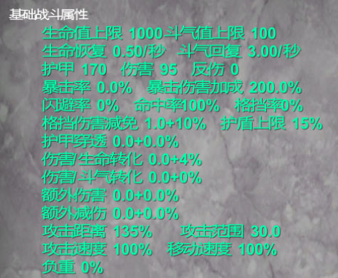
基础属性
每一个游戏人物都通用这些基础战斗属性，这些属性支撑着游戏战斗的计算。
值得注意的有：
数值效果在百分比效果之前计算。
游戏人物的攻击速度受到装备加成的增长也会受到装备负重的制约
01

Slide 22
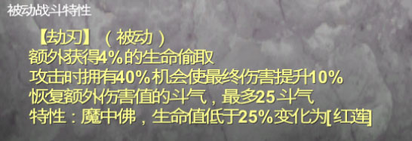
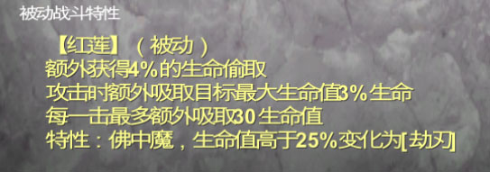
被动特性
游戏人物的被动特性是这个游戏人物的主要设计基调，甚至这个游戏人物的其他招式效果也会围绕此效果进行设计。每一个可控游戏人物都会有一个这样的特性。
01

Slide 23
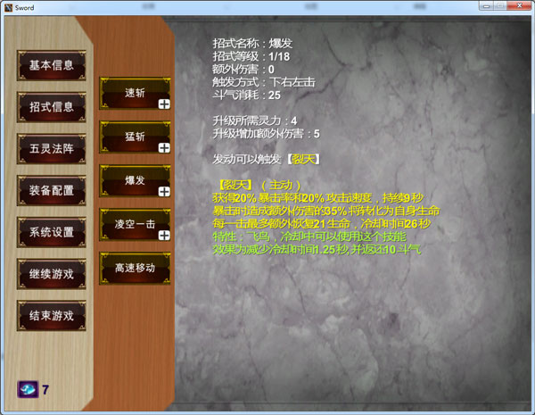
招式效果
招式信息：可以查到游戏人物的招式信息和附带效果。
01

Slide 24
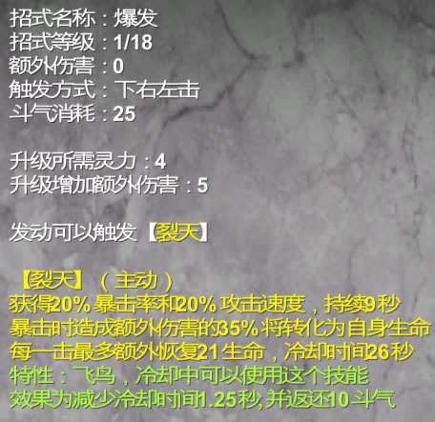
招式效果
游戏人物的招式即为游戏人物的攻击动作，这些动作能够对目标造成伤害或者完成特殊功能，而有一些高级招式还能够触发各种各样的效果。
01

Slide 25
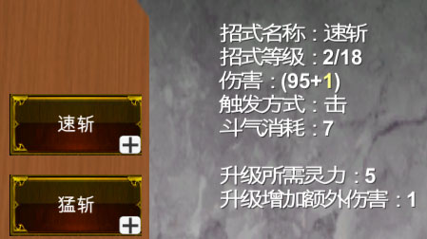
招式升级
招式可以升级以增加伤害，而如果招式是多个动作组合而成，那么所有的动作都将会增加伤害。
招式升级需要的消耗灵力。
01

Slide 26
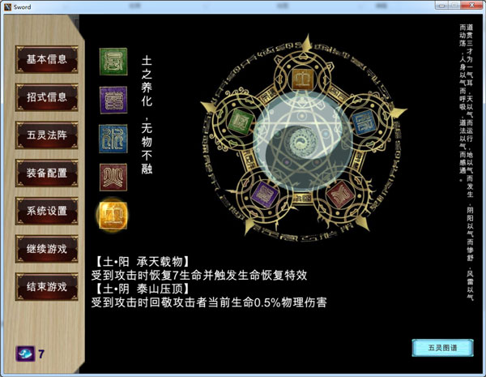
五灵法阵
五灵法阵：修炼五灵法阵并获得额外的五灵效果。
01

Slide 27
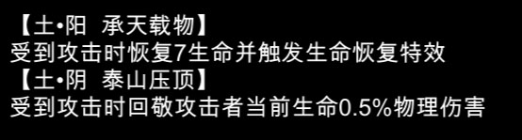
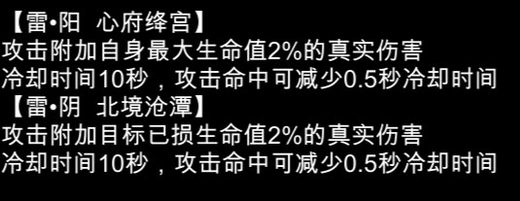
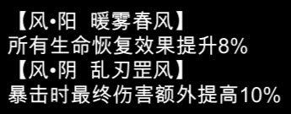
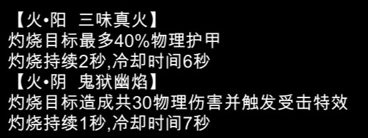
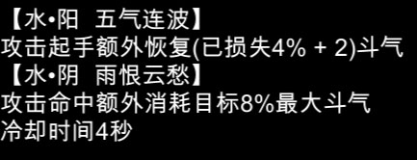
五灵特效
五灵又分阴阳，分别有不同的效果。
01

Slide 28

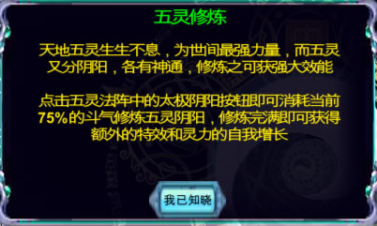
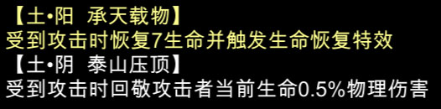
五灵修炼
五灵修炼：
消耗当前斗气值的75%修炼五灵阴阳的某一支，其修炼效果可以在太极图中看到。
五灵分支修炼完成之后效果信息高亮并可以使用此效果，同时会获得额外的灵力自然增长。
01

Slide 29
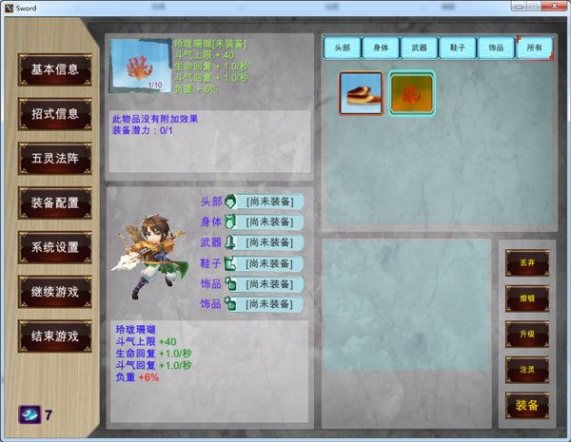
装备界面
装备配置：配置、操作装备的界面
01

Slide 30
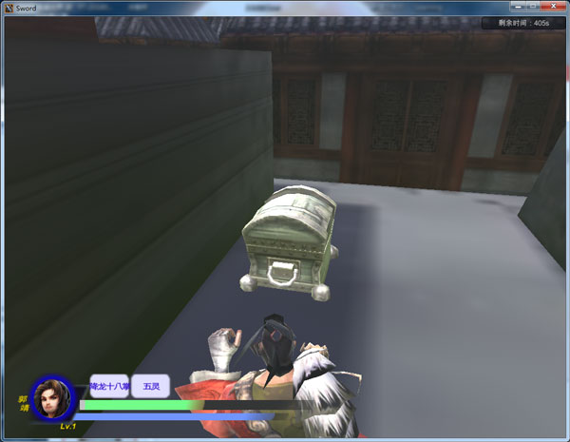

装备获取
装备获取：
装备放在宝箱中，在游戏中打开宝箱即可获得装备。
同样地，如果不要这个装备或者希望将装备给与别的玩家，丢弃装备时装备也会以宝箱形式存在。
01

Slide 31
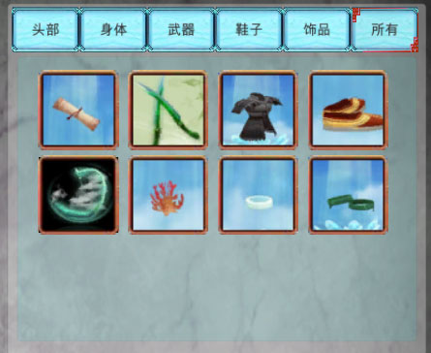
装备背包
装备界面右上角的背包可以分类查看装备，选中装备既可以查看详细信息。
01

Slide 32
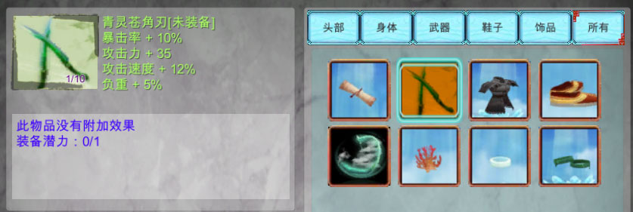
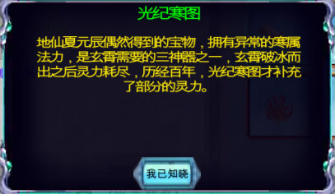
装备信息
装备的详细信息包括装备的等级，状态，属性加成和特效，此外点击装备图可以查看装备故事。
01

Slide 33
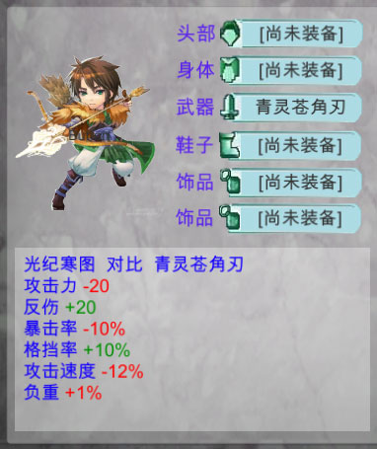
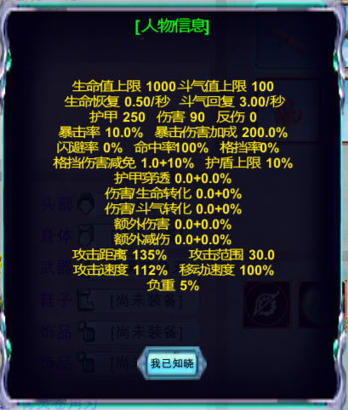
装备配置
玩家装备面板可以显示游戏人物当前已经使用的装备，如果额外在背包中选择了同属性的装备，就会给出两个装备的对比介绍。
点击人物图可查看游戏人物当前属性。
01

Slide 34
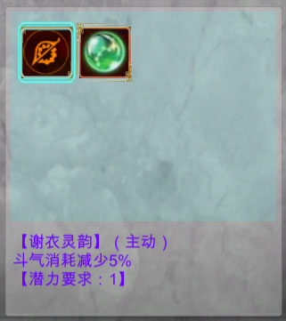
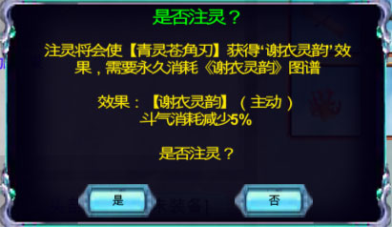
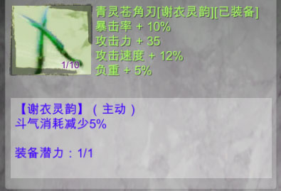
装备注灵
有些装备有足够的潜力，那么就可以通过消耗图谱来开发这些潜力使装备拥有额外的战斗效果。
01

Slide 35
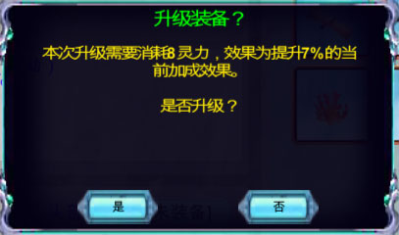
装备升级
装备同样可以通过消耗灵力进行升级，升级之后装备的本身属性会得到增强，但是不会增加额外的属性加成。
01

Slide 36
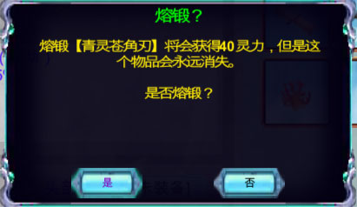
装备熔锻
对于不需要的装备和注灵图谱可以通过熔锻销毁，并获得灵力。装备等级越高或者潜力开发越多，熔锻装备获得的灵力就越多。
01

